Slide 1
Convolution networks
Часть 2

Slide 2
Augmentation
Вращения и другие преобразования картинки
Увеличиваем обучающую выборку
Не всегда необходимо

Slide 3
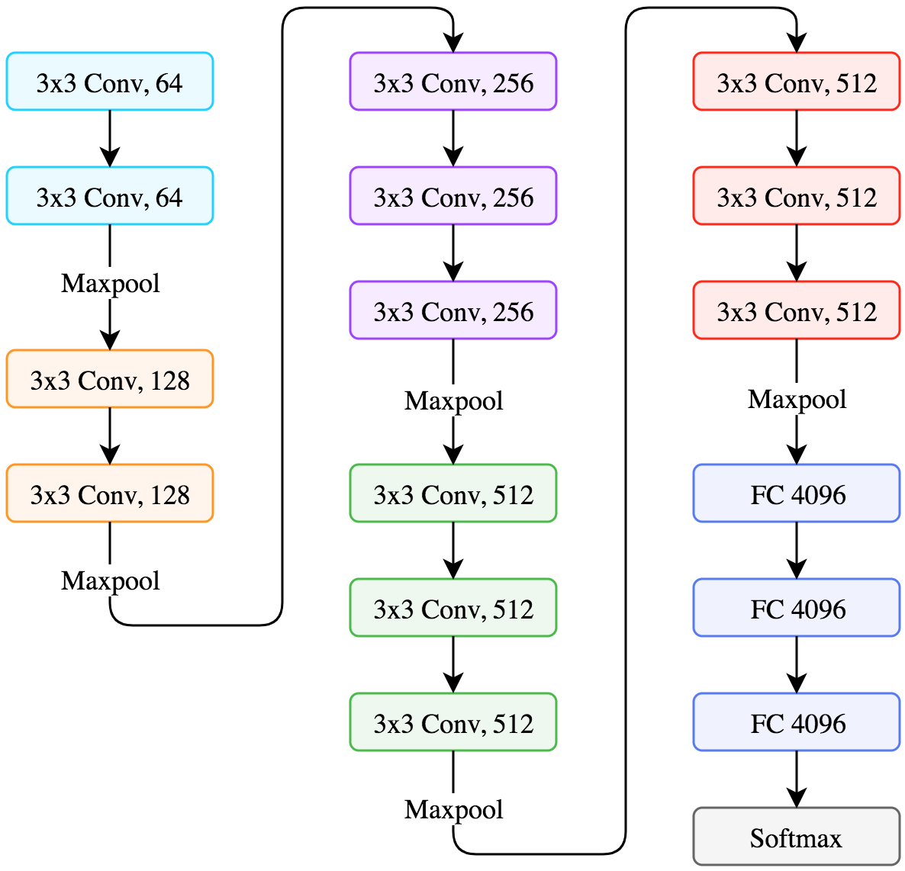

Slide 4
VGG16
Oxford’s Visual Geometry Group
2014 кошки vs собаки
Обучалась 3 недели на 4 GPU

